Slide 1


Программа здоровья и благополучия (Well-being)
Томск
Семинар 27.10.20

Slide 2

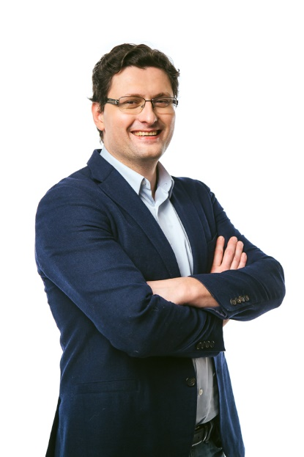








Нагерняк Станислав
Эксперт в области социального пакета, специалист международного уровня по корпоративным программам здоровья и благополучия (well-being)
Главный редактор Журнала «Льготы и Бенефиты»
Более 15 лет работы в области соц.пакета
МПО ПАО Газпром
УК ТВЭЛ ГК Росатом
ПАО Мечел
10 000 + подписчиков

Slide 3

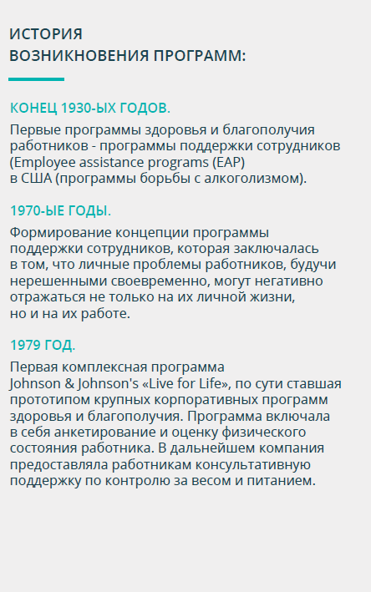
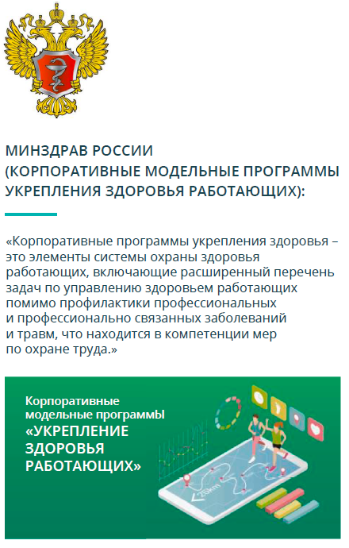

Программы Здоровья и благополучия (well-being)

Slide 4

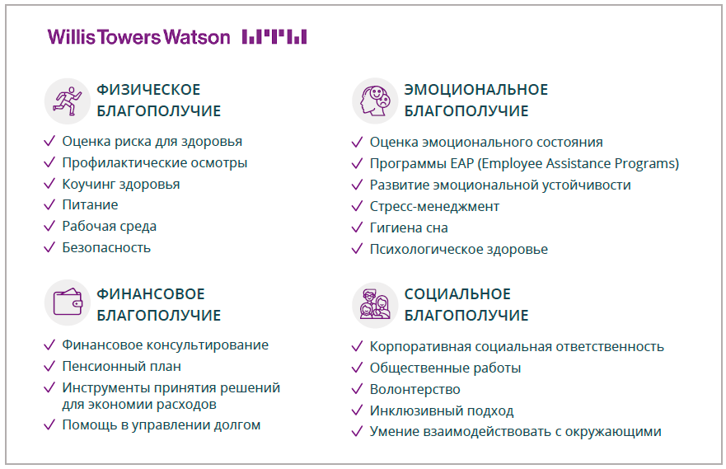
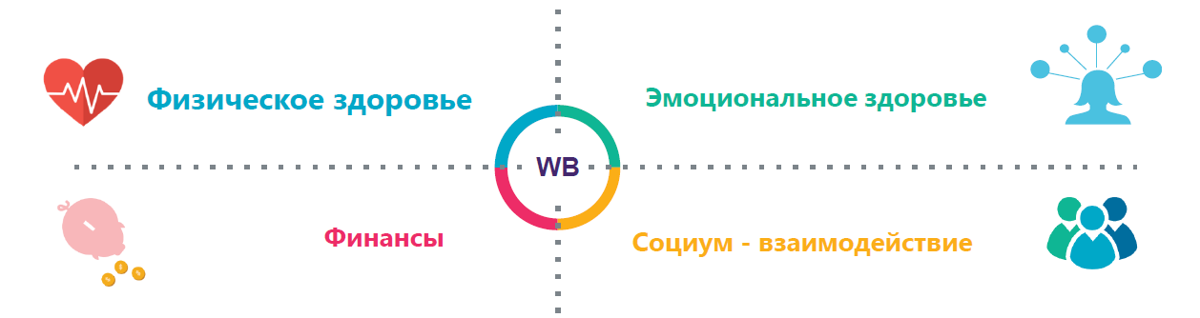
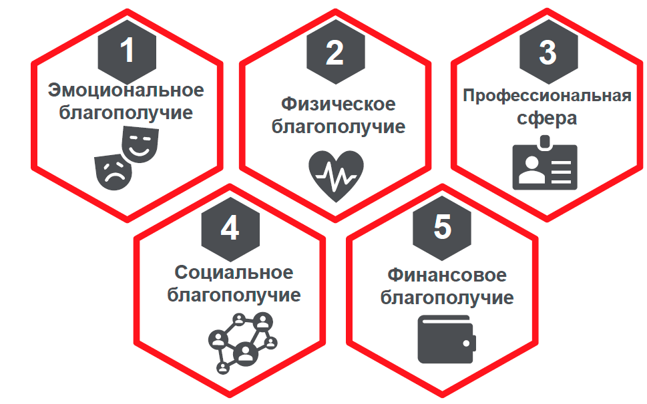


Основные корпоративные модели программ well-being

Slide 5
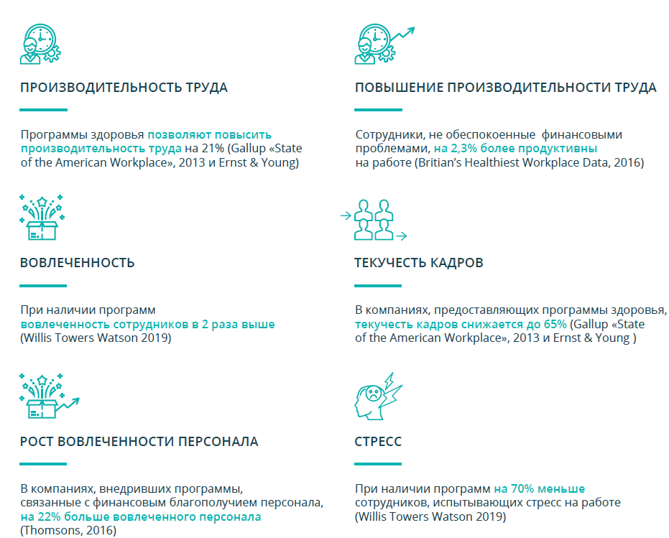
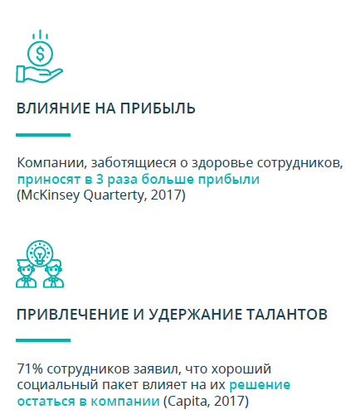
Результаты исследований

Slide 6
Основные цели реализации
программ
Программы здоровья и благополучия
(Well-being)
Снижение издержек (связанных, в первую очередь с мед.расходами)
Повышение вовлеченности
промышленность, энергетика, крупный ритейл и тд
ИТ, банки, консалтинг

Slide 7
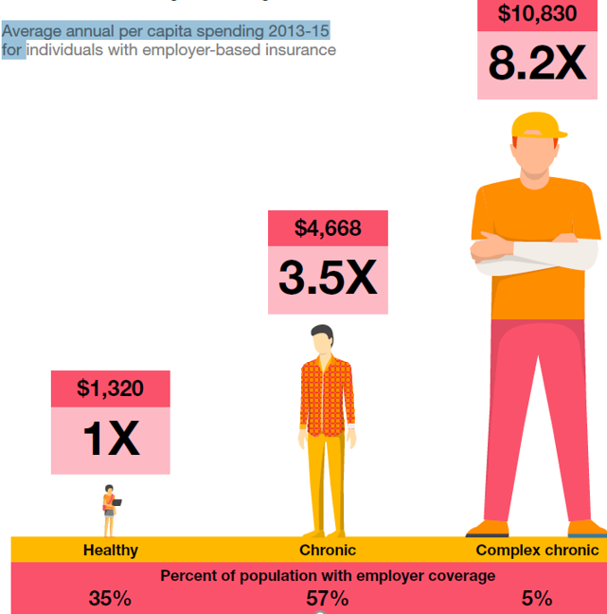
«Цена» здоровья сотрудника для компании
+60%
Сравнение средних ежегодных затрат на сотрудника с хроническими заболеваниям и без, с учетом медицинской страховки в США (2013-1015)
$ 880 млрд в год
$ 530 млрд в год
дополнительные затраты связанные с заболеваниями работников (сверх затрат на страхование)
затраты работодателей на мед.страхование работников и их иждивенцев
Здоровый Хроническое Несколько
заболевание хрон.заболеваний
Число сотрудников от численности
*по данным Integrated Benefits Institute (некоммерческая организация, в которую входит более 1320 компаний с более чем 22 миллионами работников в США). 2018 год
**PWC

Slide 8
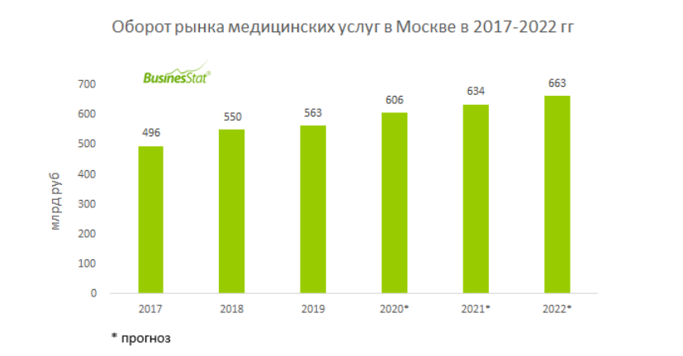
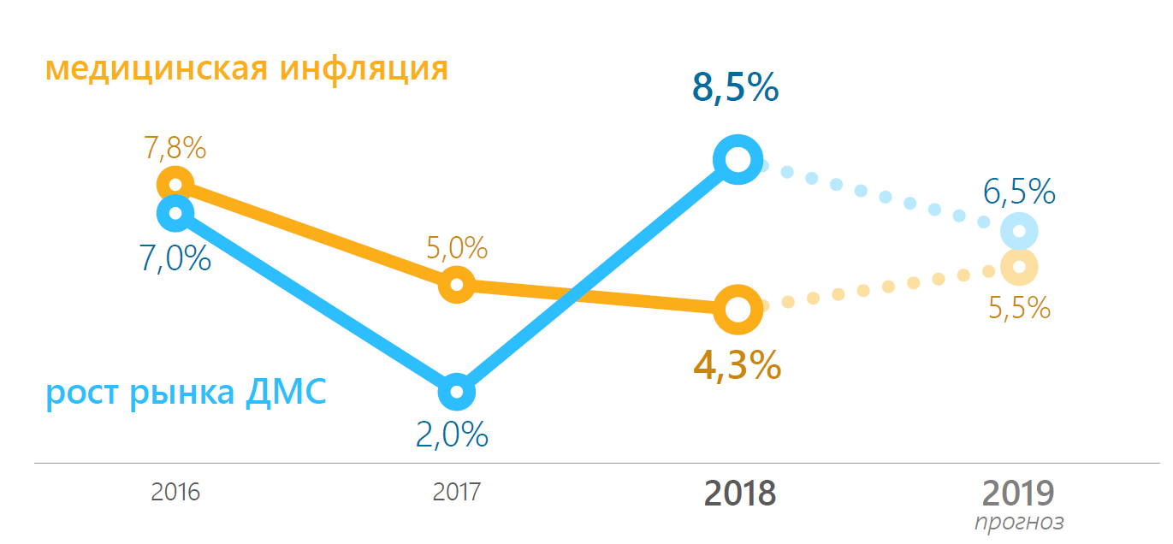
Динамика цен на медицинские услуги
Оборот рынка медицинских услуг в Москве за 2017-2019 гг вырос на 13,5% с 496 до 563 млрд руб., при этом по числу приемов столичный рынок медицины не растет.*
Медицинская инфляция
8,5%
7,8%
6,5%
5%
7%
5,5%
Динамика рынка ДМС**
4,3%
Рост рынка ДМС
2%
2016
2017
2018
2019 прогноз
*https://marketing.rbc.ru/research/27519/
** Mercer Marsh

Slide 9


Информация к размышлению
Портрет «среднестатистического» сотрудника (банк)
Портрет сотрудника ведущего ЗОЖ (банк)
37,5 лет средний «паспортный» возраст
45 лет
средний «биологический» (метоболический) возраст
38,6 лет средний «паспортный» возраст
34,2 лет
средний «биологический»
(метоболический) возраст
+7,5
-4,4
*исследование МОКСП 2020

Slide 10
Факторы, влияющие на здоровье человека*
Зона влияния работодателя
*по данным Всемирной организации здравоохранения

Slide 11
Основные этапы формирования программы
Вовлечение руководства и формирование команды
Бизнес стратегия компании
Постановка целей
HR- стратегия
Комплексный аудит существующей системы
People -analytics
Формирование «дорожной карты»
и постановка КПЭ
Аудит персонала, гигиенических факторов, здоровья персонала
Реализация программы
Подведение итогов отчетного периода, корректировка программы

Slide 12

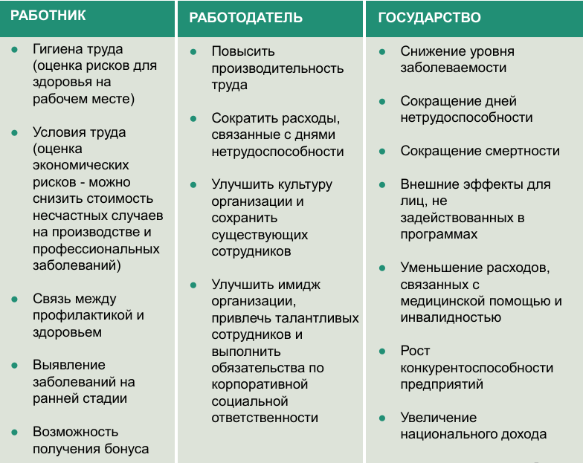
Российская практика

Slide 13
Основные цели и причины
внедрения программ в России
Повышение вовлеченности персонала
Повышение производительности труда
Борьба со стрессом («успокоить персонал»)
Повышение уровня здоровья персонала
Снижение потерь связанных с болезнями (снижение издержек)
«Хайп»
(«все побежали и я побежал»*)
Так решил «head office»
Решение руководства («личная история»)
*кинофильм «Джентльмены удачи»

Slide 14







Программы здоровья и благополучия работников (well-being) в компаниях
Обучение/
консультации
в области правильного питания
Дни здоровья и лекции
(онлайн и офлайн)
Программы поддержки сотрудников (ЕАР)
Тренажерный зал в организации/
частично оплачиваемый организацией абонемент в спортзал/ соревнования
Вакцинация
Чек-апы/ мед.осмотры

Slide 15
Ключевые вызовы при внедрении программ здоровья и благополучия
Увеличение стоимости программ льгот
Отсутствие финансирования для внедрения данных программ
Изменение регулирования льгот на законодательном уровне
Отсутствие данных для измерения результатов внедрения программ и отслеживания изменений в поведении сотрудников
Отсутствие соответствующих технологий для интеграции данных программ
Отсутствие вовлеченности сотрудников в программы

Slide 16
Доп.вызовы стоящие перед компаниями
60%
Сотрудников знают о том, что организация реализует инициативы в области well-being
40%
Из тех кто знает об инициативах принимают в них участие
24%
ТОЛЬКО
от общего числа работников принимают участие в программах
*Gallup 2014

Slide 17
Самое сложное это не разработать программу, а удержать к ней интерес со стороны сотрудников
80%
человек, в течение 5 месяцев после приобретения абонемента в спорт зал перестают туда ходить (США)
10%
посетителей ходят в спортзал регулярно (100 и более дней в год)

Slide 18
Основные инструменты реализации программы
1
2
3
Целостный подход
Мотивационная программа
Амбассадоры из числа сотрудников

Slide 19



Целостный подход
Well-being 3.0
1
Well-being 1.0 + финансовое и эмоциональное благополучие
Well-being 2.0
Целостный подход*
Физическое здоровье
Well-being 1.0
Программа должна охватывать все критичные для работника сферы, выявленные в ходе аудита
*переход от разовых моно программ к комплексному походу в вопросах благополучия. Подход включает заботу о здоровье, финансах, социальных связях и эмоциях.. Willis Towers Watson

Slide 20







2
Мотивационная
программа
Нематериальные призы
Материальные призы

Slide 21

Амбассадоры из числа сотрудников
3
Мотивация коллег к ЗОЖ
Поддержка корпоративной культуры здоровья и благополучия в компании
Социально активные сотрудники, лидеры общественного мнения, которые сами являются приверженцами ЗОЖ
Обучение и консультирование других сотрудников по ЗОЖ
Проведение мероприятий в рамках программ ЗОЖ

Slide 22


















Примеры компаний
Энергетика
Фарма
Промышленность
Банки
Прочее

Slide 23













Примеры компаний
Жизнь в стиле AZ: концепция
Partnership for Prevention (P4P)
ЗДОРОВЬЕ
ФИНАНСОВАЯ СТАБИЛЬНОСТЬ
БЕЗОПАСНАЯ СРЕДА
СОЦИАЛЬНАЯ ЖИЗНЬ
РАЗВИТИЕ
ВАКЦИНЯАЦИ
ПРОФ.ОСМОТРЫ
HealthForce2020
ОТКАЗ ОТ КУРЕНИЯ
ОБСЛЕДОВАНИЯ НА ОНКОЛОГИЮ
ОБСДЕДОВАНИЕ
КАРДИО И ДИАБЕД
ПИТАНИЕ
ФИЗ.
АКТИВНОСТЬ
МЕНТАЛЬНОЕ ЗДОРОВЬЕ

Slide 24
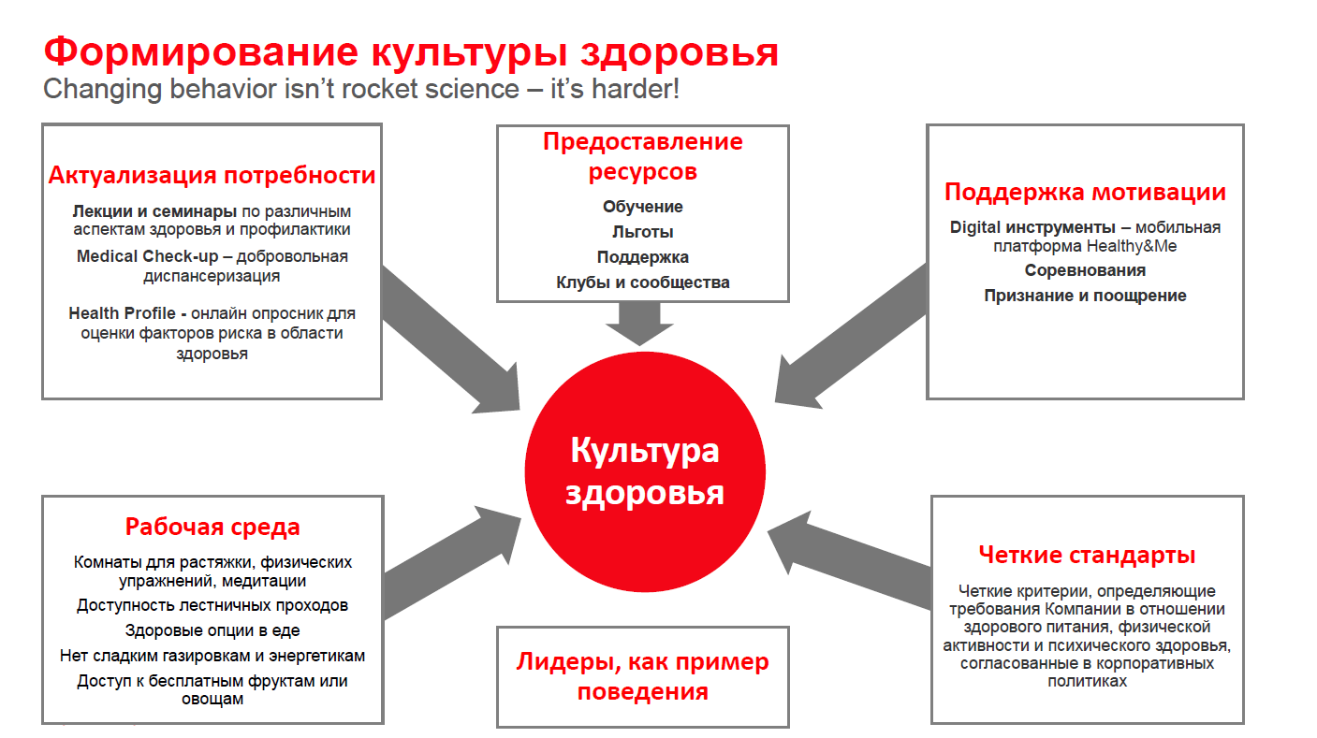

Slide 25
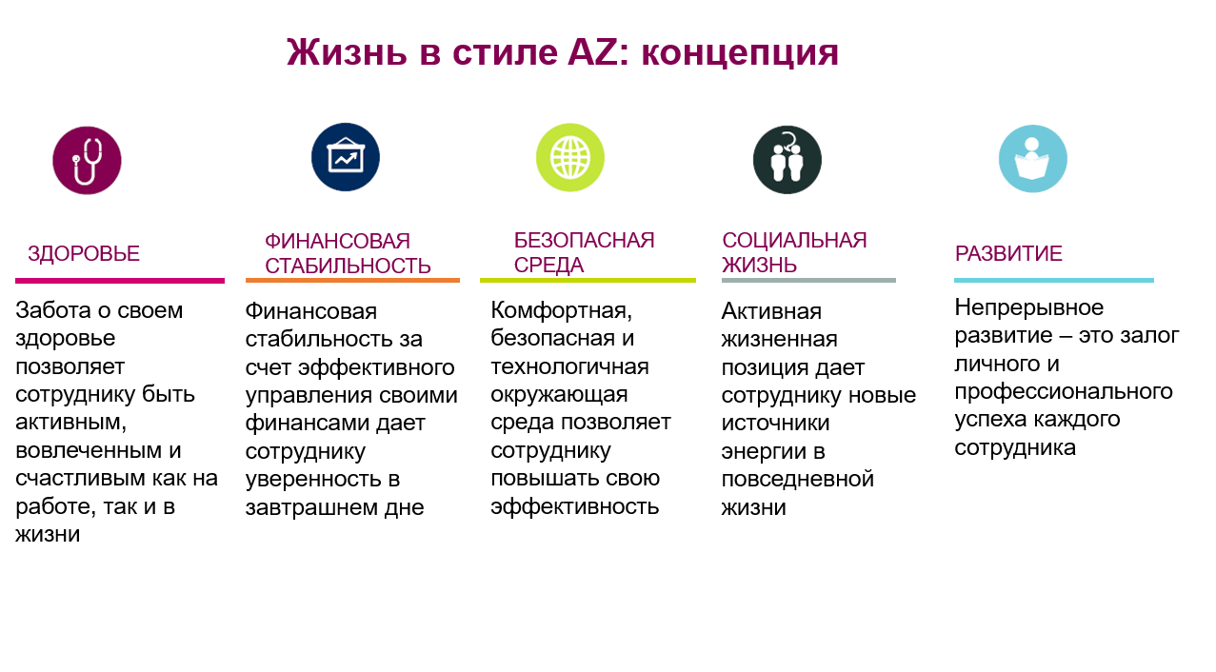

Slide 26

Примеры компаний
ЗДОРОВЬЕ СОТРУДНИКОВ НЛМК
ЗДОРОВЬЕ СЕВЕРСТАЛИ
УСЛОВИЯ ТРУДА
ОБРАЗ ЖИЗНИ
МЕДИЦИНА
ЗДОРОВОЕ ПИТАНИЕ И ВОДА
ЗОЖ И ДОСУГ
ДИАГНОСТИКА, ПРОФИЛАКТИКА И ЛЕЧЕНИЕ
Здоровое питание
Тренинг здоровья
Медицина на рабочем месте
Спорт программа «Стальная энергия»
Контроль качества питания
Диспансеризацию
Соц.быт.условия
Блогосфера в корп.СМИ
Стандарты и качество
Культ-массовая работа
Профилактическое питание
Стоматологические просмотры
Графики работ
Массовый спорт
Медицинское страхование
Пропаганда ЗОЖ
Витаминный стол
Сан-кур
Блюда здорового питания
Информирование СМИ

Slide 27
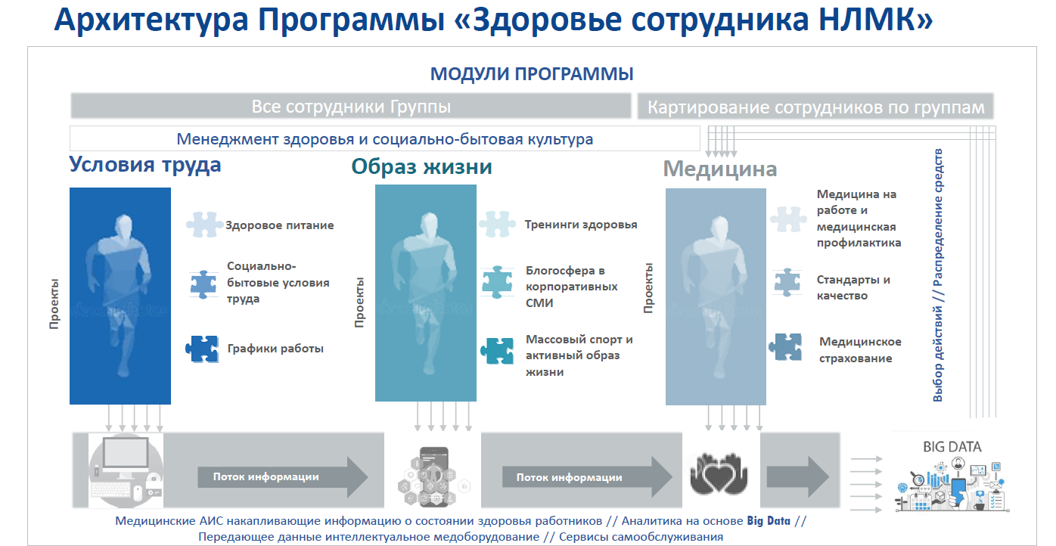


Slide 28
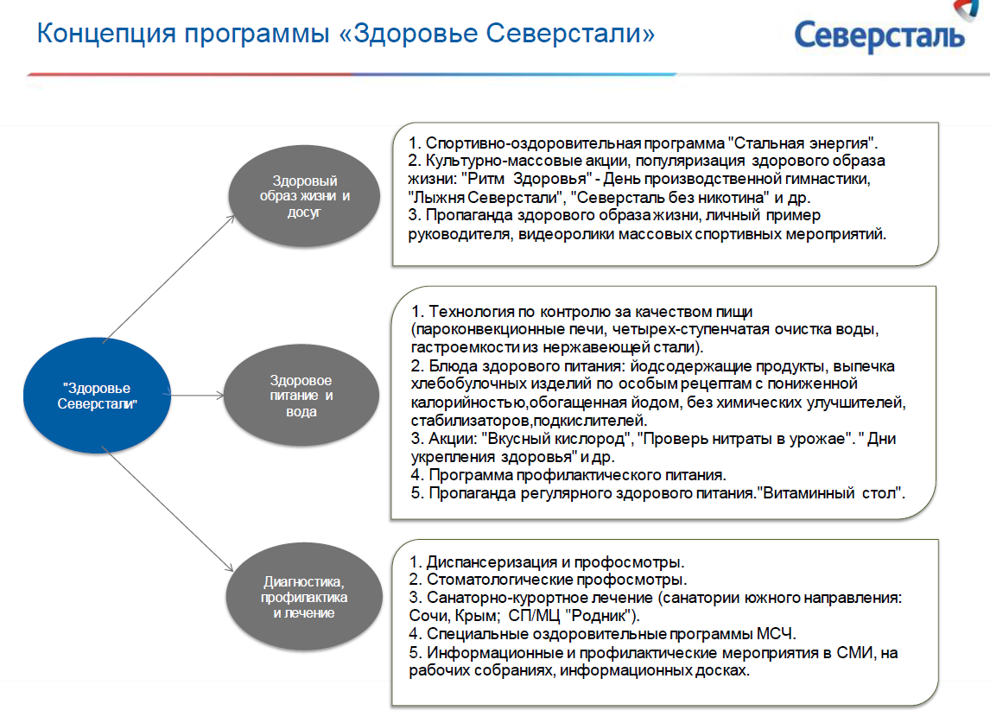

Slide 29





Примеры компаний
ЕДИНЫЕ ОТРАСЛЕВЫЕ МЕТОДИЧЕСКИЕ УКАЗАНИЯ ПО РЕАЛИЗАЦИИ МЕРОПРИЯТИЙ ПО ОХРАНЕ ЗДОРОВЬЯ РАБОТНИКОВ ГОСКОРПОРАЦИЙ «РОСАТОМ»
(ГОД ЗДОРОВЬЯ)
ЗДОРОВЬЕ И БЛАГОПОЛУЧИЕ ПЕРСОНАЛА
ШКОЛА ЗДОРОВЬЯ
ВОВОЛЕЧЕНИЕ В ЗОЖ
ДИСПАНСЕРИЗАЦИЯ
ЗДОРОВОЕ ПИТАНИЕ
МАССОВЫЙ СПОРТ
ДНИ ЗДОРОВЬЯ
ТЕЛЕМЕДИЦИНА
НОВЫЕ ФОРМАТЫ МАССОВЫХ МЕРОПРИЯТИЙ
ДНИ ЗДОРОВЬЯ

Slide 30
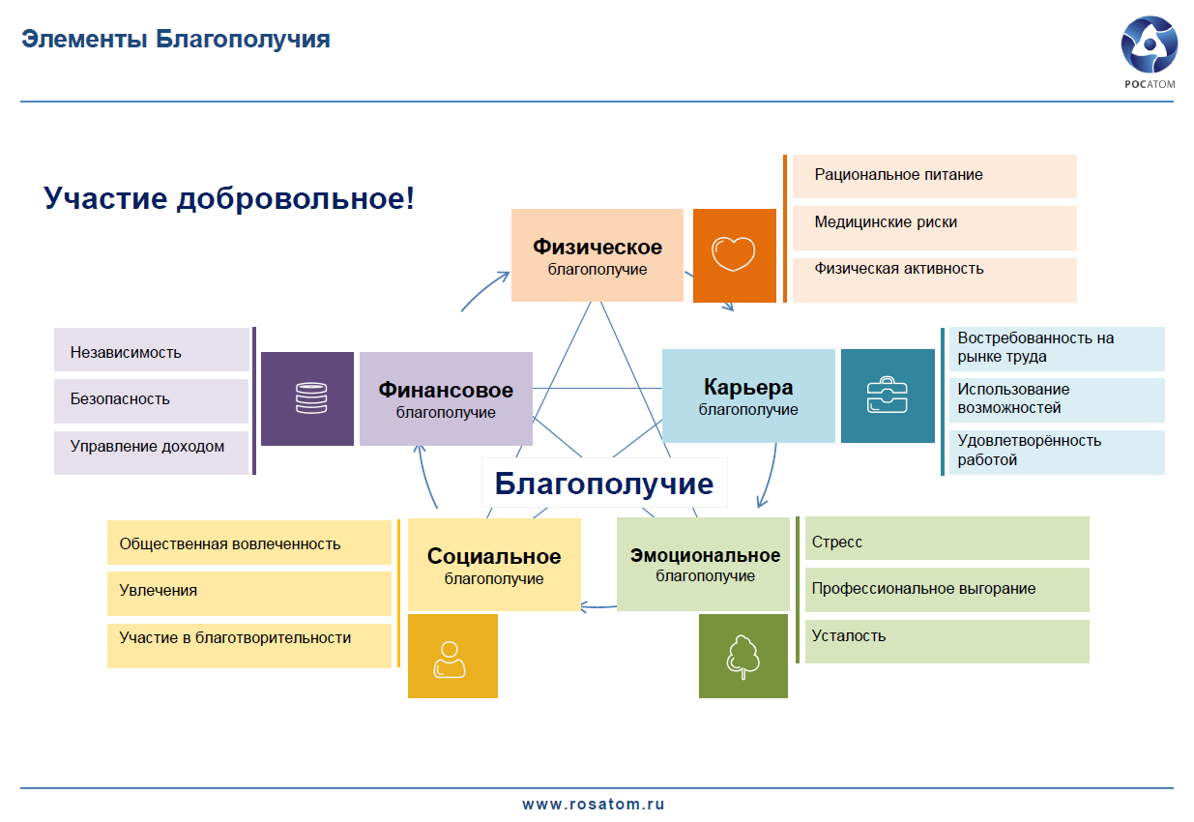

Slide 31
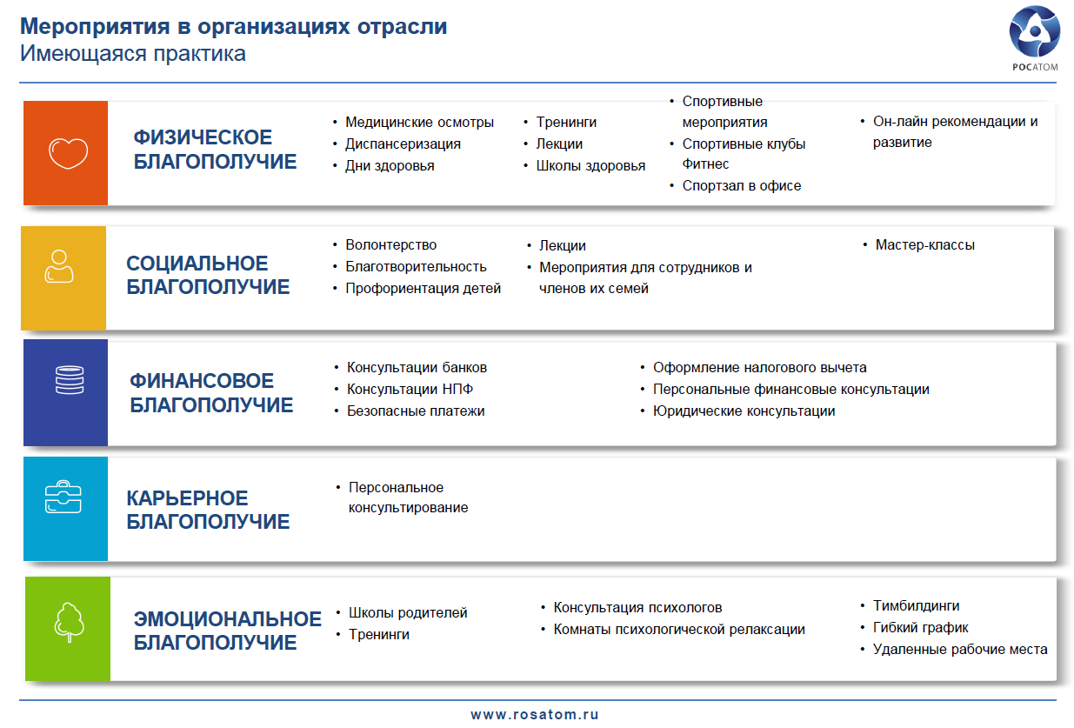

Slide 32
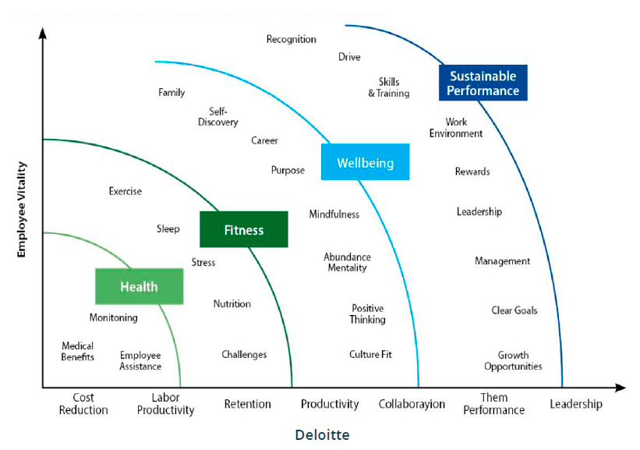
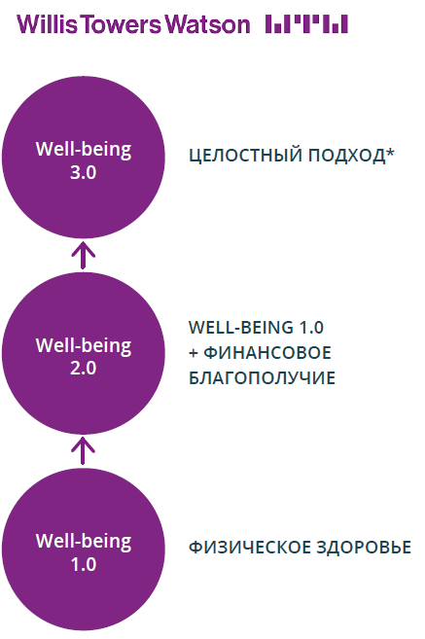
Международные тренды

Slide 33





































Основные провайдеры услуг в области корпоративных программ Здоровья и благополучия (well-being)*
Социальное
Физическое
здоровье
Челенджи
Генетические тесты
Ментальное
(психологическое
здоровье)
ЕАР
Комплексные решения «под ключ»
WB
образование
cспециалистов
Анализаторы состава тела
Специализированные WB опросы (онлайн скрининг)
Телемедицина
Платформенные решения
Финансовое благополучие
Стресс менеджмент
«Паспорт здоровья» работника
Капсулы сна
Дни здоровья (лекции)
Курсы для сотрудников
*без учета Страховых компаний и НПФ.
Таблица составлена исходя из представления редакции Журнала «Льготы и Бенефиты» об основных элементах программы здоровья и благополучия (corporate well-being)
Деление провайдеров услуг по элементам субъективно и составлено исходя из виденья редакции

Slide 34
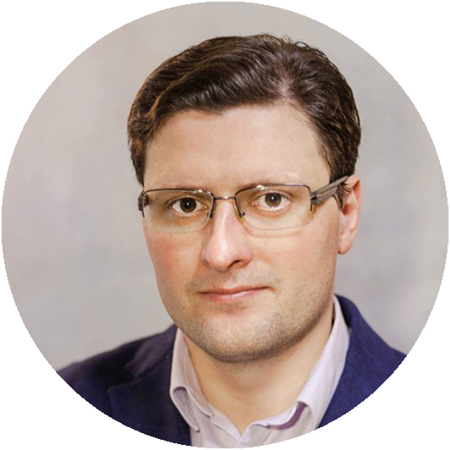





Станислав Нагерняк
8 (925) 127-35-00
info@perkbenefits.ru

